Slide 1
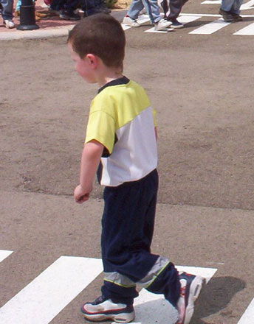
El peatón
Desplazarnos de un sitio a otro
es bonito y necesario.
Cuando lo hacemos a pie, o sea andando, somos PEATONES.

Slide 2
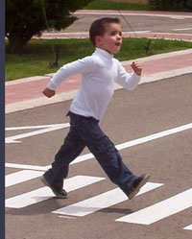
Para ser un buen peatón
Y desplazarte por las calles de tu ciudad con SEGURIDAD …
Tienes que saber lo que debes hacer y lo que NO debes hacer

Slide 3
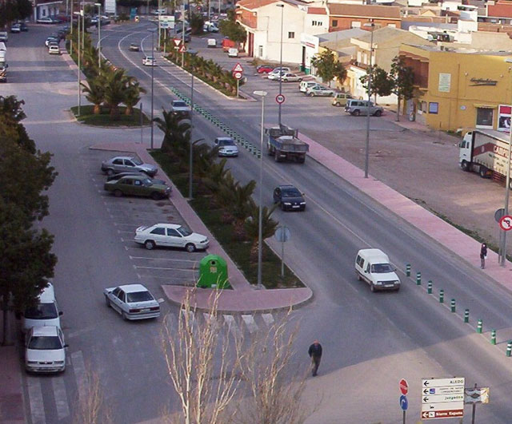
Lo primero que debes saber es para que son las zonas que hay fuera de tu casa
CALZADA: Es la parte de la vía destinada a la circulación de los vehículos:
Bicicletas, ciclomotores, motos, coches, camiones, autobuses, …

Slide 4
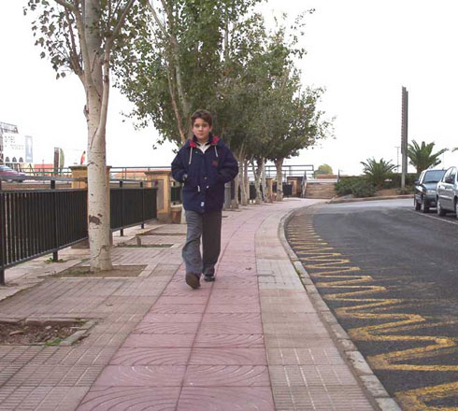
Zonas peatonales
Son las partes de la vías destinadas y reservadas a los PEATONES:.
Aceras, arcenes, andenes, refugios y paseos.

Slide 5
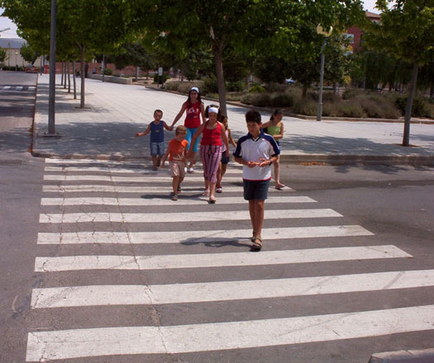
Cruzar la calle puede ser PELIGROSO
Por eso debes cruzar la calle por donde haya un PASO PARA PEATONES, …

Slide 6
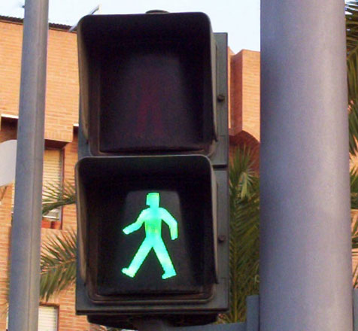
Cruzar la calle puede ser PELIGROSO
O por donde haya un SEMÁFORO PARA PEATONES. Pero eso sí, cruza solo cuando esté en VERDE

Slide 7
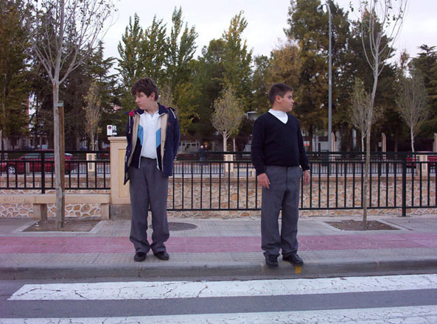
Cruzar la calle puede ser PELIGROSO
Antes de cruzar mira bien a los dos lados.
Tres veces: a la izquierda, a la derecha y otra vez a la izquierda

Slide 8
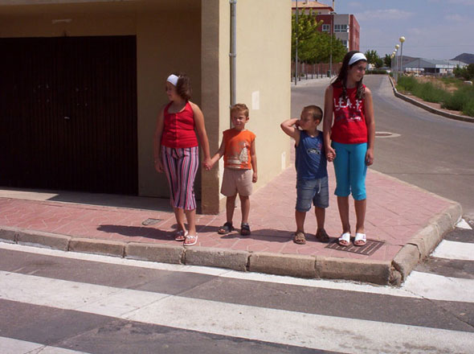
¿Cómo debes cruzar?
Mientras esperas para cruzar, ESPERA SIEMPRE EN LA ACERA. No te bajes a la calzada

Slide 9
¿Cómo debes cruzar?
Asegúrate que los vehículos están parados y te dejan cruzar.
El Semáforo ha de estar en verde fijo.
Si parpadea NO CRUCES

Slide 10
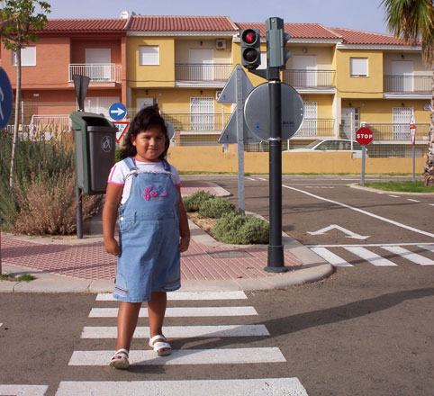
NUNCA CRUCES…
… con el semáforo en ROJO

Slide 11
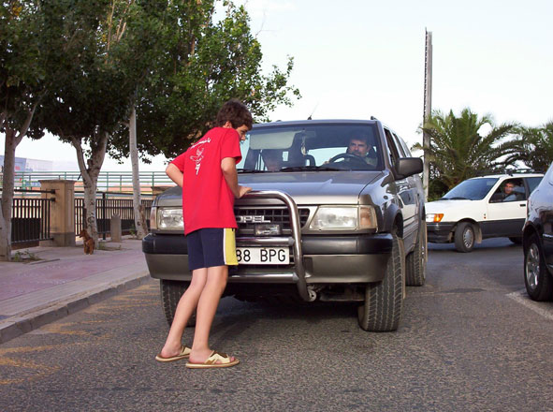
NUNCA CRUCES…
… sin estar seguro de que el vehículo te deja cruzar.

Slide 12
NUNCA CRUCES…
…fuera de las bandas que delimitan el PASO PARA PEATONES

Slide 13
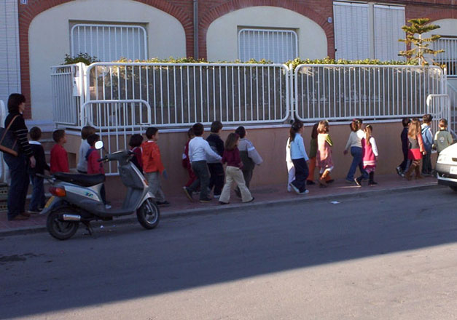
Como ser un BUEN PEATÓN
Camina siempre por la acera, y lo más cerca posible de las casas

Slide 14
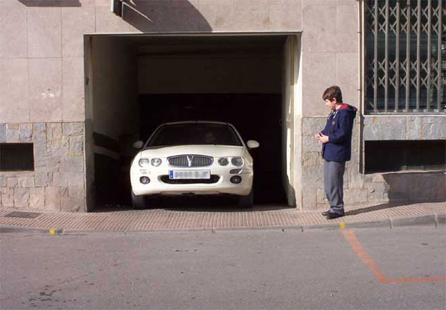
Como ser un BUEN PEATÓN
Ten especial cuidado con la salida de los garajes. Pueden salir vehículos

Slide 15
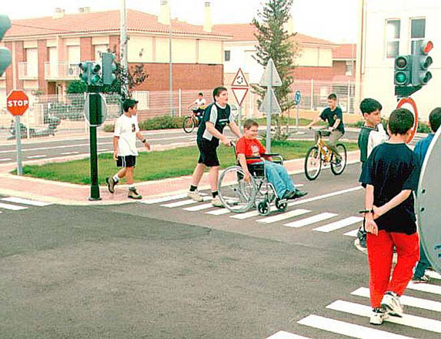
Como ser un BUEN PEATÓN
AYUDA A QUIEN LO NECESITA,
Personas mayores.
Personas discapacitadas.
O personas con movilidad reducida, etc.

Slide 16
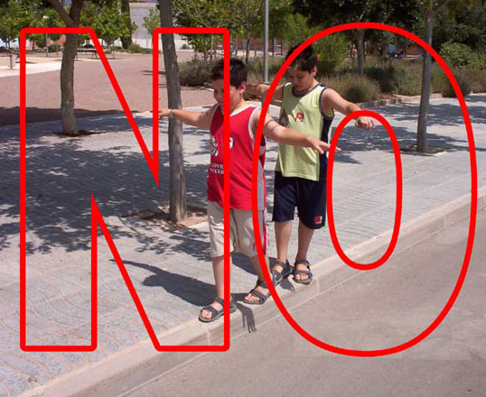
Pero … NO DEBES HACER
CAMINAR POR EL BORDILLO, O MUY CERCA.
DETENERTE EN LA ACERA impidiendo el paso de los demás.

Slide 17
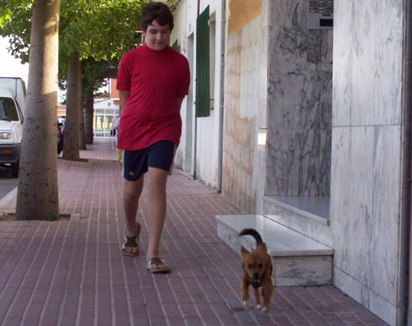
Pero … NO DEBES HACER
HACER CARRERAS y otros juegos que molesten a los demás.
LLEVAR A TU MASCOTA SUELTA, puede molestar y provocar un accidente.

Slide 18
R E C U E R D A
La calzada es para los vehículos y las aceras para los PEATONES.
No camines por el bordillo, hazlo lo más cerca posible de las casas.
Presta atención a las salidas de los garajes.
No te detengas ni molestes a los demás.
AYUDA A QUIEN LO NECESITE.

Slide 19
Totana.com
Escuela de Educación Vial de la Policía Local de Totana

